Slide 1
Quick sort - tömbre
Szemléltessük a quick sort működését az alábbi tömbre!
12 | 31 | 23 | 20 | 14 | 55 | 11

Slide 2
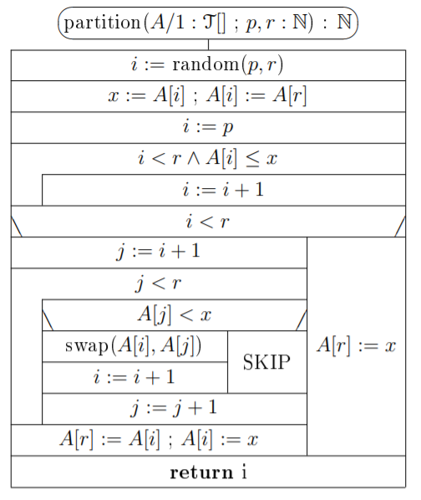
Quick sort - tömbre
12 | 31 | 23 | 20 | 14 | 55 | 11
Véletlenszerűen választunk egy tengelyt, legyen: i = 5
p = 1
r = 7
x = 14
12 | 31 | 23 | 20 | 11 | 55

Slide 3
Quick sort - tömbre
Elindulunk p-től (1), és addig lépkedünk, amíg x-nél (14) nagyobb elemet nem találunk
12 | 31 | 23 | 20 | 11 | 55
x = 14
i = 1

Slide 4
Quick sort - tömbre
12 | 31 | 23 | 20 | 11 | 55
x = 14
i = 2
14 < 31, megvan az első nagyobb elem
j = 3
A tömb hátralévő részében
x-nél kisebb elemeket keresünk

Slide 5
Quick sort - tömbre
12 | 31 | 23 | 20 | 11 | 55
x = 14
i = 2
j = 3

Slide 6
Quick sort - tömbre
12 | 31 | 23 | 20 | 11 | 55
x = 14
i = 2
j = 4

Slide 7
Quick sort - tömbre
12 | 31 | 23 | 20 | 11 | 55
x = 14
j = 5
11 < 14

Slide 8
Quick sort - tömbre
12 | 11 | 23 | 20 | 31 | 55
x = 14
i = 3
j = 5

Slide 9
Quick sort - tömbre
12 | 11 | 23 | 20 | 31 | 55
x = 14
i = 3
j = 6
12 | 11 | 23 | 20 | 31 | 55

Slide 10
Quick sort - tömbre
Rekurzívan folytatódik tovább a rendezés a tengely előtti és utáni résztömbre
12 | 11 | 14 | 20 | 31 | 55 | 23
x = 14
i = 3
j = 6
12 | 11
20 | 31 | 55 | 23
x = 11
x = 55

Slide 11
Quick sort - tömbre
A tengely előtti résztömbre:
12 | 11
x = 11
i = 2

Slide 12
Quick sort - tömbre
A tengely előtti résztömbre:
12
x = 11
i = 1
j = 2
11 < 12
11 | 12

Slide 13
Quick sort - tömbre
A tengely utáni résztömbre:
20 | 31 | 55 | 23
x = 55
i = 6

Slide 14
Quick sort - tömbre
A tengely utáni résztömbre:
20 | 31 | 23
x = 55
i = 7
20 | 31 | 23 | 55

Slide 15
Quick sort - tömbre
A tengely utáni résztömbre:
20 | 31
x = 23
i = 5
j = 6
23 < 31
20 | 23 | 31

Slide 16
Quick sort - tömbre
A rendezett tömb
11 | 12 | 14 | 20 | 23 | 31 | 55

